Slide 1
What determines Hungarian fuel prices?
Marco Romanelli, Milán Sztojka, Levente Kiss

Slide 2
Introduction
Very important topic
Influences everyday costs for all households
Station specific, geographical and economical factors
Company
Prices
Location
Notes:
Problémafelvetés, a kutatási kérdés, illetve hipotézis megfogalmazása.
Miért releváns a kérdés (motiváció)?

Slide 3
Data
The given dataset:
prices for diesel and gasoline
Adress
Company
Additional data from the KSH TIMEA app:
Number of cars regionally
Notes:
Adatok forrása, tartalma röviden. Itt kerül sor a leíró statisztikák közlésére is, de azok az előadásból most kivételesen maradjanak ki! (Egyébként, ha leíró statisztikákat is közlünk, akkor legyen több slide az adatokról, ne egyre zsúfoljunk oda mindent!)

Slide 4
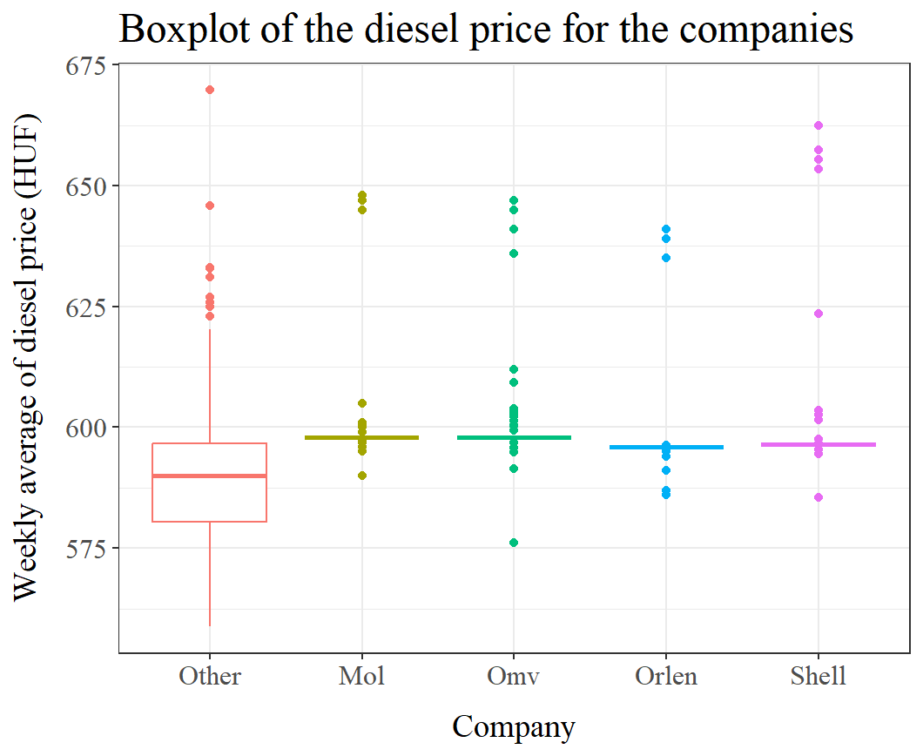
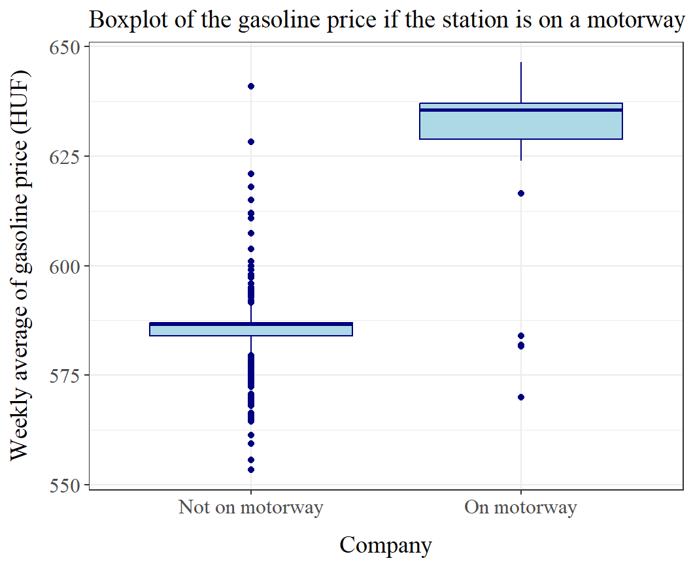
Variables
Company (Factor)
On motorway (Dummy)
In Budapest (Dummy)
Number of cars / 1000 people

Slide 5
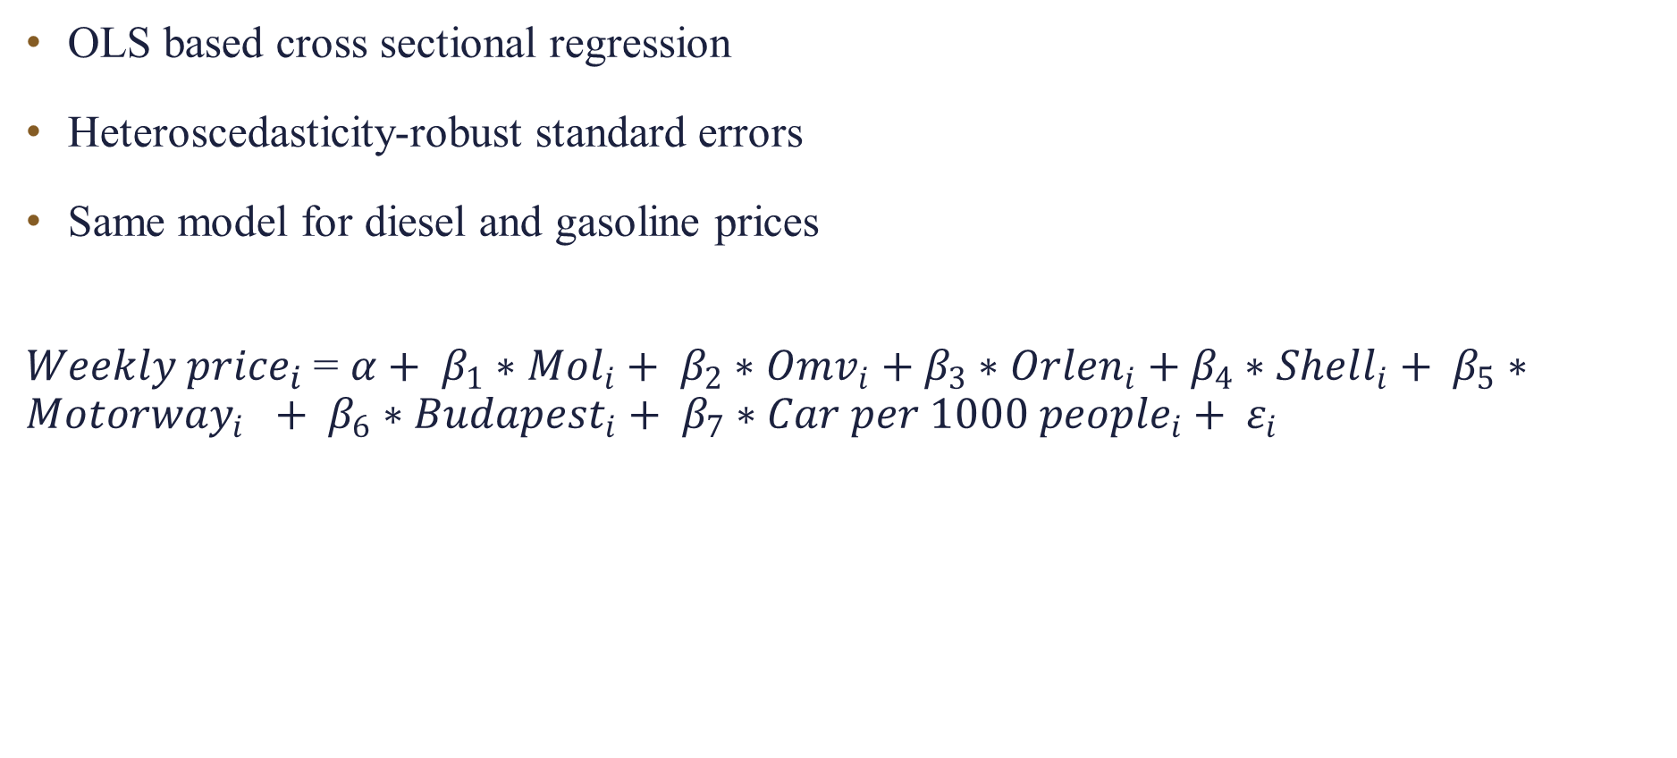
Methodology
OLS based cross sectional regression
Heteroscedasticity-robust standard errors
Same model for diesel and gasoline prices
${Weekly price}_{i}$ = $α+ β_{1}∗Mol_{i}+ β_{2}∗Omv_{i}+β_{3}∗Orlen_{i}+β_{4}∗Shell_{i}+ β_{5}∗Motorway_{i} + β_{6}∗Budapest_{i}+ β_{7}∗Car per 1000 people_{i}+ ε_{i}$
Notes:
Rövid összefoglalás az alkalmazott módszertanról

Slide 6
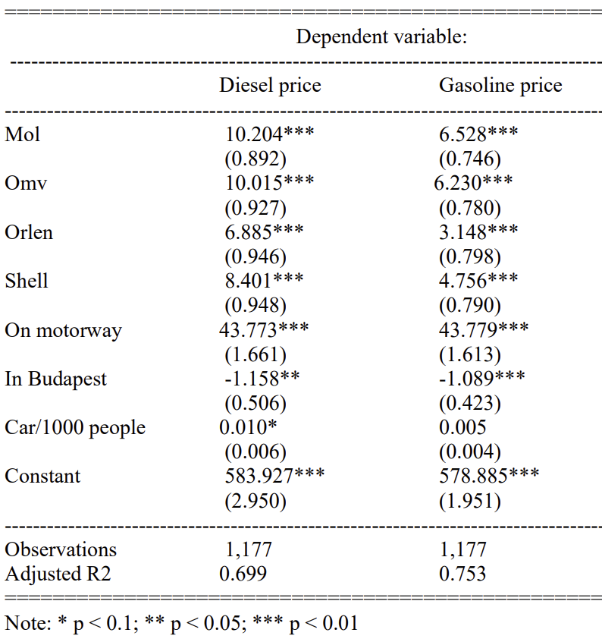
Results
Mainly the expected results
Similar effects for both prices
Notes:
Az eredmények rövid bemutatása

Slide 7
Conclusion
Main factor is location
Big companies tend to have higher prices
Limitations
Ommited variables
More profound data on income and socio-economics
For futher analysis
More specific data on income
Phisical characteristics of the stations
Notes:
Konklúzió megfogalmazása, alkalmazhatóság (ha van ilyen), további kutatási lehetőségek (ha van ilyen).

Slide 8
Thank you for your attention!

